Slide 1
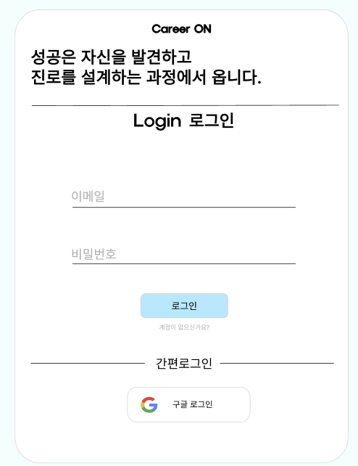
이메일과 비밀번호로 로그인
로그인 버튼
이 태그를 클릭하여 계정을 생성하러 회원가입 이동
간편 구글 소셜 로그인

Slide 2
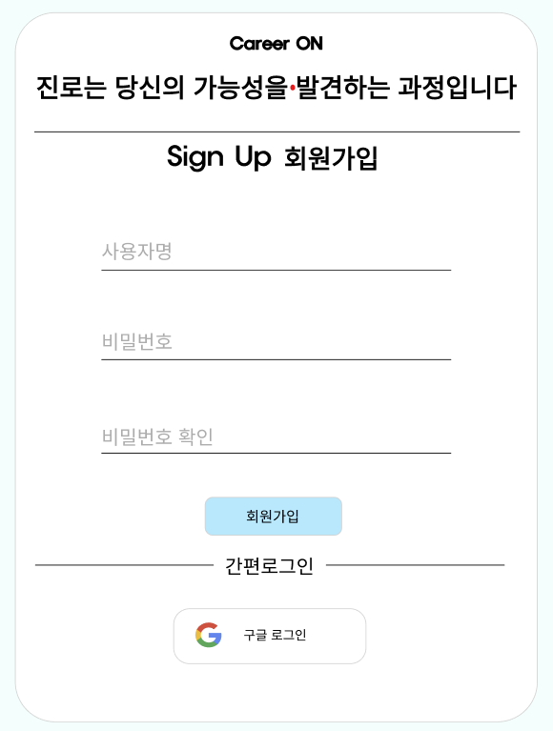
사용자명 비밀번호 비밀번호 확인
입력 후 회원가입
로그인과 똑같이 소셜 로그인

Slide 3
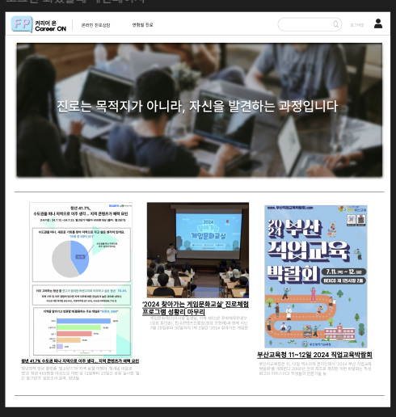
마이페이지
5초씩 사진이 바뀌어짐
많은 연령대의 흥미로운 진로뉴스를 넣음

Slide 4
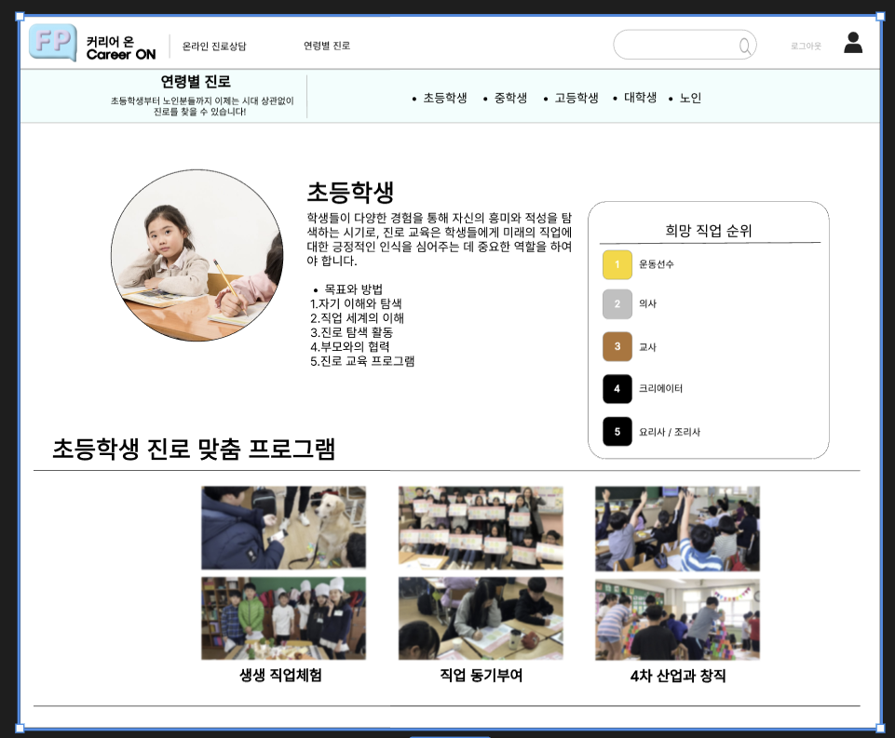
연령별 진로
학생의 정보와 목표의 방법 사이드에는 희망직업순위를 넣었습니다
학생들의 진로 맞춤 프로그램으로 진로를 찾을 수 있도록 하는 기대가 있습니다.
온라인 진로 상담은 백엔드와 협업하여 개발 중입니다.

